Slide 1
§4.2 协方差.相关系数与矩
研究的问题涉及多个随机变量的时候, 变量与变量之间的关系, 是必须关注的一个方面.
D(X＋Y)=D(X)＋D(Y)+2E{[X－E(X)][Y－E(Y)]}
D(X－Y)=D(X)＋D(Y)－2E{[X－E(X)][Y－E(Y)]}
本节介绍的协方差、相关系数是描述随机变量之间相互关系的一种数字特征.

Slide 2
一.协方差
定义4.3.1 若E{[X－E(X)][Y－E(Y)]}存在，称
Cov( X,Y )=E{[X－E(X)][Y－E(Y)]}
为随机变量(X,Y)的协方差.
有 D(X)= Cov(X, X )；
D(X士Y)=D(X)+D(Y)士2Cov(X,Y )
协方差的性质
1.对称性 Cov( X, Y )＝ Cov( Y, X ) ；

Slide 3

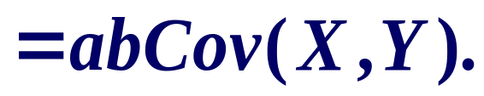
2.齐性 Cov( aX, bY )＝ ab Cov( X,Y ), a, b是常数；
3.Cov( X₁+X₂ , Y )＝ Cov( X₁,Y )+Cov( X₂ ,Y ).
常用计算公式
Cov( X,Y )＝E(XY) －E(X)E(Y)
例4.2.1
例4.2.2

Slide 4
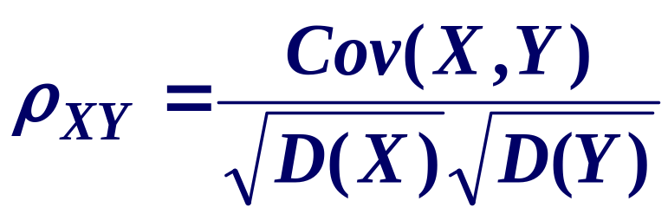
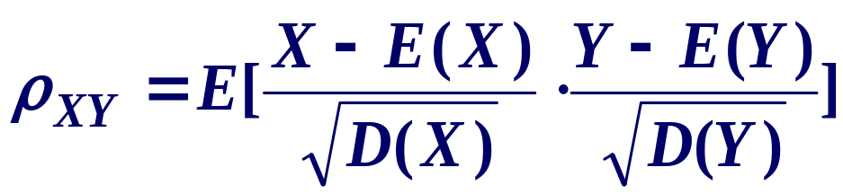
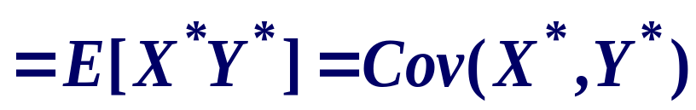
二、相关系数
定义4.3.2 设二维随机变量X,Y 的D(X)>0, D(Y)>0 , 称
为随机变量X与Y 的相关系数.
标准化随机变量的协方差
注 1）ρ_{XY}是一无量纲的量.
2）

Slide 5
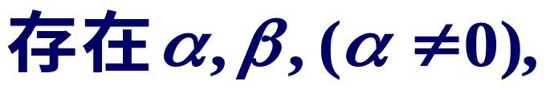

性质 设随机变量X,Y 的相关系数ρ存在，则
1） |ρ|≤1;
2） |ρ|＝1 X与Y 依概率为1线性相关. 即
证 明
相关系数是衡量两个随机变量之间线性相关程度的数字特征.
练习 将一枚硬币重复抛掷n次, X, Y 分别表示正面朝上和反面朝上的次数，则ρ_{XY}＝
－1

Slide 6

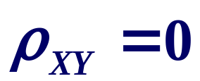
若随机变量X, Y 的相关系数ρ_{XY}存在
1）若ρ_{XY}＝1，称 X, Y 正相关，有
其中 α > 0
2）若ρ_{XY}＝−1，称 X, Y 负相关
其中α < 0
3）ρ_{XY}＝0，称 X, Y 不相关.
问题：若 , 能断言二者无关系吗？
参见讲义P116例4.4.4
例4.2.3

Slide 7
注 ρ_{XY}＝0 仅说明X, Y 之间没有线性相关关系，但可能有其他非线性关系.
定理4.3.1 若随机变量X 与Y 相互独立，则X 与Y 不相关，即有 ρ_{XY}＝0 .
注1 此定理的逆定理不成立, 即由ρ_{XY}＝0 不能得到X 与Y 相互独立.
注2 若(X,Y)~N(μ₁,σ²₁; μ₂ , σ²₂; ρ) ,则
X, Y 相互独立 ρ_{XY}＝0 .
参见P117 例4.4.6

Slide 8
例4.2.4
例4.2.5
例4.2.6
思考题 你认为二维随机变量（X，Y）之间有哪些关系？

Slide 9
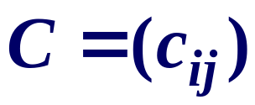
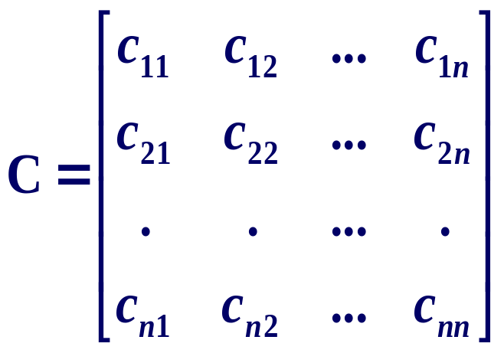
定义4.3.3 设n 维随机变量(X₁,X₂,…,X_{n}) 的协方差
c_{ij} = Cov( X_{i} , X_{j} )
均存在, 称矩阵 为(X₁, X₂ ,…, X_{n})
的协方差矩阵.

Slide 10
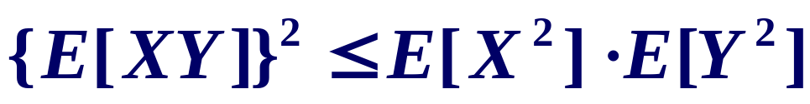
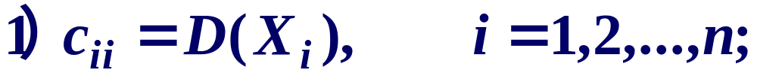
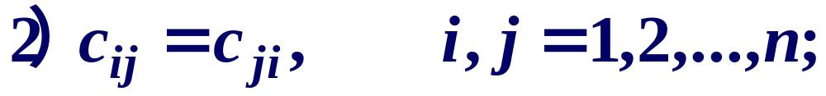
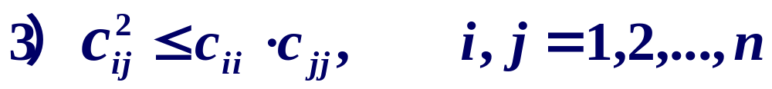
三、协方差矩阵的性质
由 Cov( X,Y )=E{[X－E(X)][Y－E(Y)]}
D(X)= Cov(X, X )
柯西-许瓦兹不等式 若随机变量X, Y的二阶矩存在, 则
可证得
对称阵

Slide 11
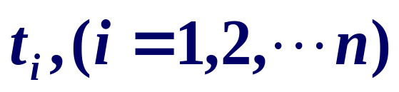


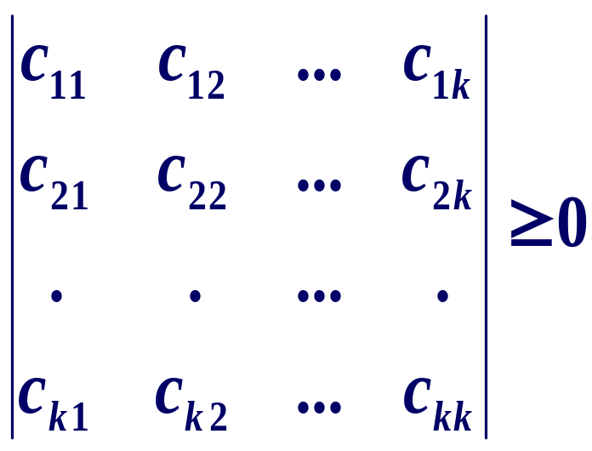
4）C是非负定矩阵；
注1 即对任意实数 有二次型
, 且对k = 1,2, …, n,有

Slide 12
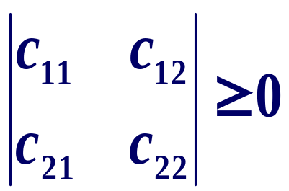


特别取k = 2得
即
更一般的情形即性质4)
注2 对随机变量(X, Y), 由 可改写为
即可推知 |ρ|≤1.
例4.2.7

Slide 13

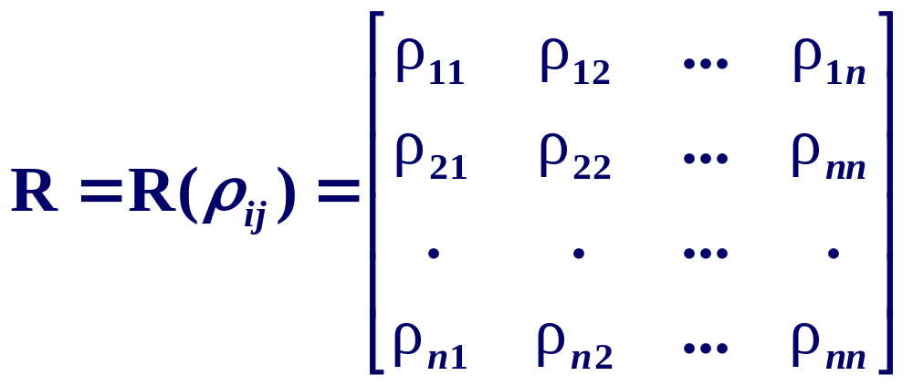
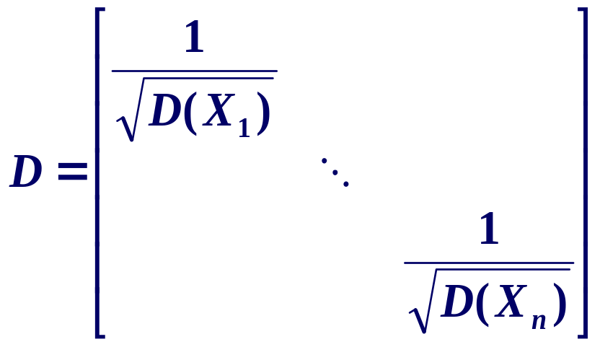
定义4.3.4 设n 维随机变量(X₁,X₂,…,X_{n})的相关系数 存在，称
为相关(系数)矩阵.
注 有 R=DCD 其中

Slide 14
四.矩
定义4.3.5 设X为随机变量, 若E(|X|^{k}) < +∞, 称
γ_{k}= E(X^{k}) k=1,2,3…..
为X的 k 阶原点矩.
称α_{k} =E(|X|^{k}), k=1,2,3…..为X的 k 阶绝对原点矩.
定义4.3.5 设 X 为随机变量,若E[|X－E(X)|^{k}] < +∞, 称
μ_{k}= E{[X－E(X)]^{k}} k=1,2,3…..
为X的k 阶中心矩.

Slide 15
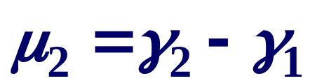

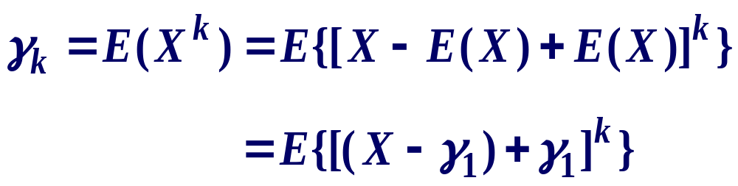
称 β_{k} =E[|X－E(X)|^{k}] k=1,2,3…..为X 的k 阶绝对中心矩.
其中 D(X)=E{[X－E(X)]²}=E(X²) －[E(X)]²
注意到 μ₂=D(X), γ₁=E(X), γ₂=E(X²)
更一般的, 因μ₁=0, 可得

Slide 16
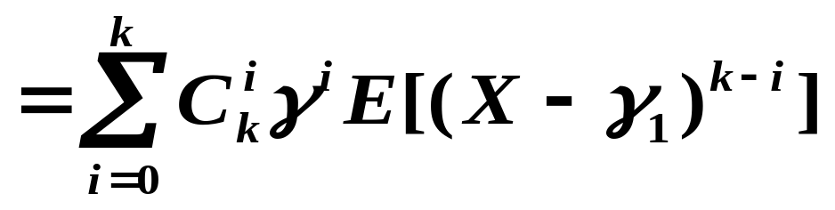
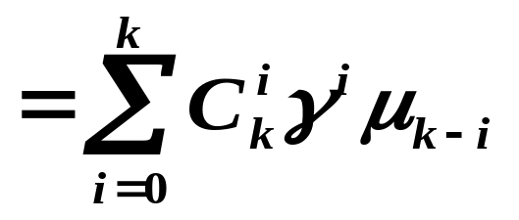

数学期望线性性质
随机变量的矩是数！！！
自学P118 例4.4.7

Slide 17
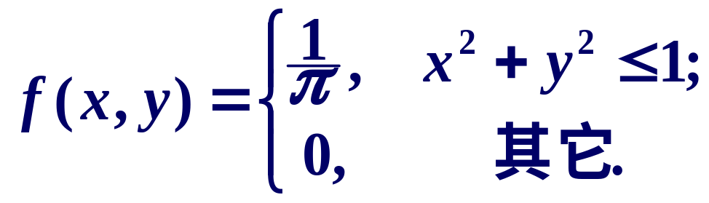
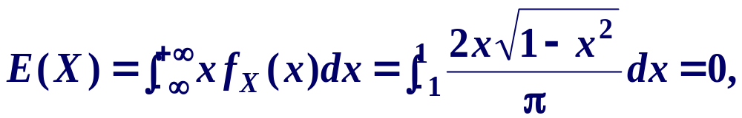
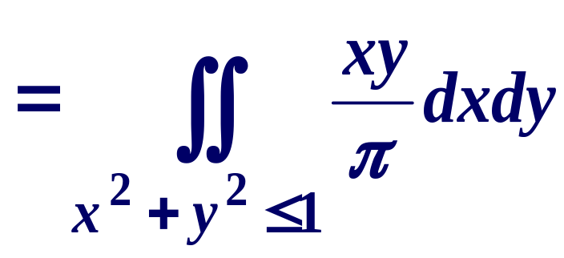
例4.2.1 (X,Y)在以原点为圆心的单位圆内服从均匀分布
求Cov(X, Y) .
解 因
故 Cov(X, Y)=E (XY)－E (X) E(Y) = E (XY）

Slide 18
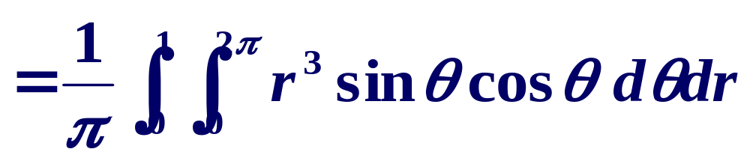
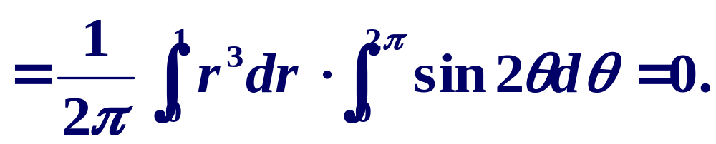
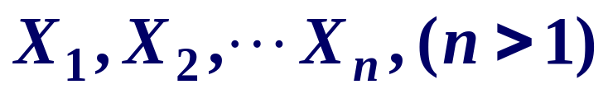

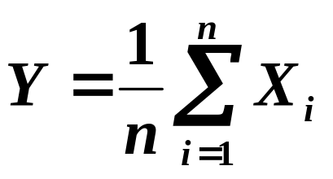


例4.2.2 设随机变量
相互独立同 分布，且其方差为 ，令
计算协方差

Slide 19

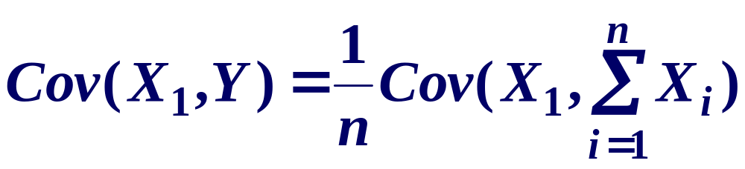
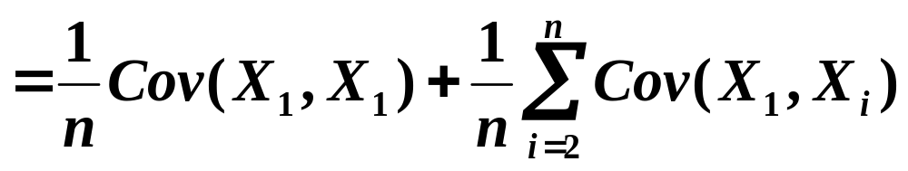
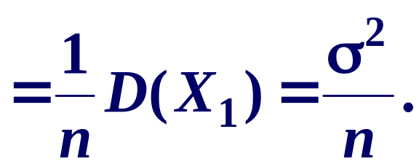
解


Slide 20
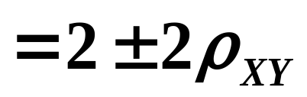
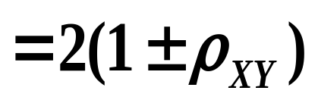

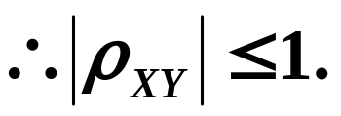
定理证明
或直接用柯西—许瓦兹不等式证明
1） | ρ |≤1
2） |ρ|＝1 X与Y依概率为1 线性相关，即

Slide 21


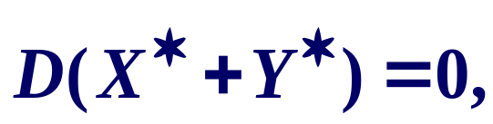
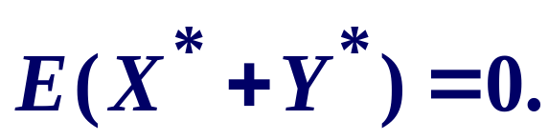



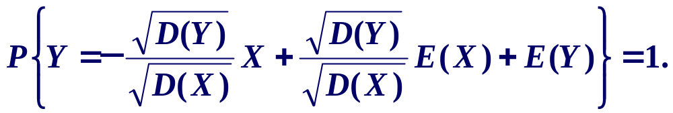

或者

Slide 22



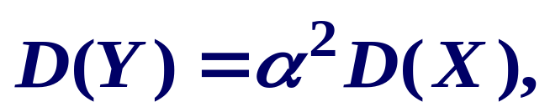
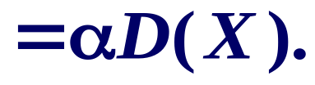
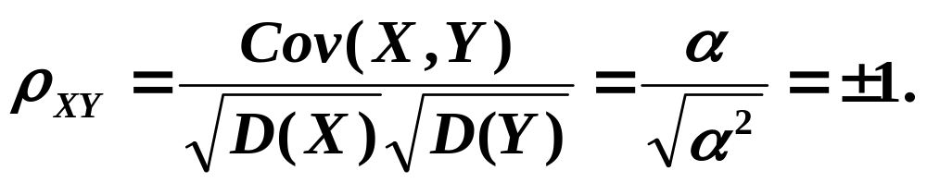


Slide 23
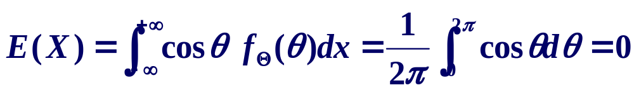
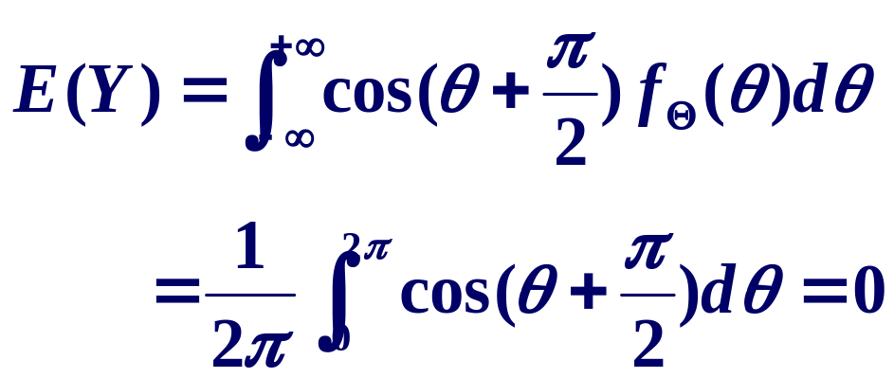
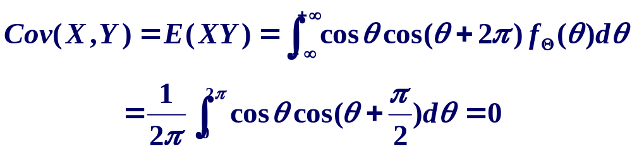
例4.2.3 设随机变量Θ~U(0, 2π)，X=cosΘ, Y=cos(Θ+π/2),讨论 X 与Y的相关性.
解

Slide 24
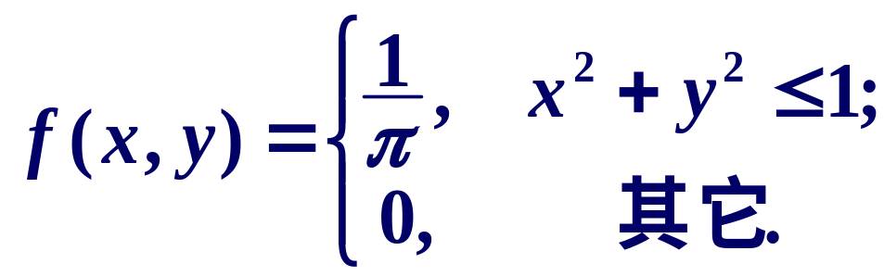
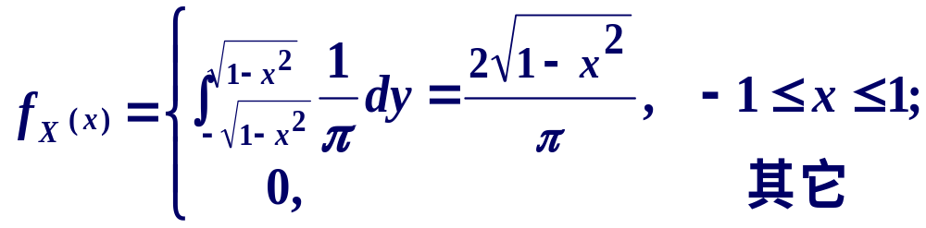
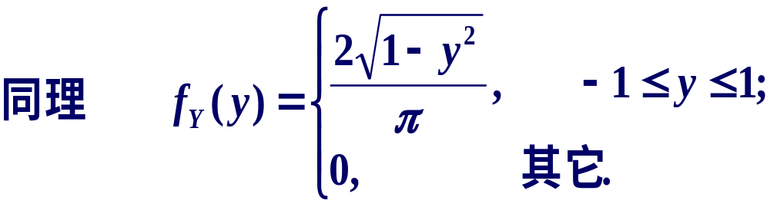
例4.2.4 (X,Y)在以原点为圆心的单位圆内服从均匀分布

Slide 25

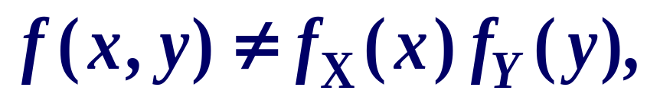
已计算得 Cov(X, Y)=0.
当x²+y²≤1,
随机变量不相关不一定相互独立!


Slide 26
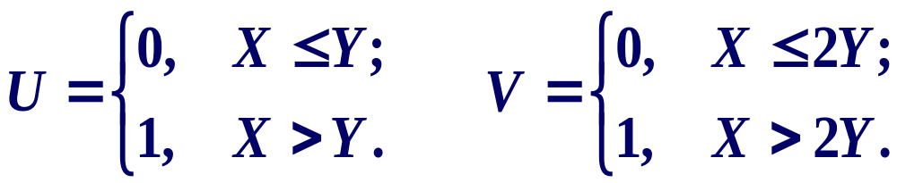
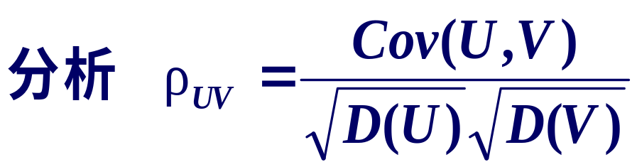
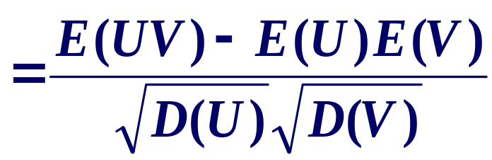
例4.2.5 设二维随机变量（X, Y）在矩形
G={(x, y)|0≤x≤2，0≤y≤1}上服从均匀
分布．记
求ρ_{UV} .
y
G
O
x

Slide 27




关键是求E(UV)
可先求出UV分布律.
解 由已知可得
y
G
O
x

Slide 28







Slide 29


例4.2.6 某集装箱中放有100件产品, 其中一、二、三等品分别为80、10、10件. 现从中任取一件，记
需求
需求出X₁X₂分布律

Slide 30



解 由已知可得
E(X₁X₂)=1×P{X₁X₂=1}＋0×P{X₁X₂=0}
=1×0 ＋0×1=0

Slide 31



Slide 32

例4.2.7 设二维随机变量 (X, Y ) 的联合概率密度为
求(X, Y )的协方差矩阵.
分析 计算(X, Y )的协方差矩阵, 本质上就是计算X、Y 的方差和协方差.

Slide 33






解 先计算 E(X), E(Y)

Slide 34







得到
为计算协方差, 计算 E(XY )

Slide 35


得到
Cov( X, Y )
于是, (X, Y ) 的协方差矩阵为

